Slide 1



Slide 2


A Minha Primavera...
Vera Helena Pessoa

Slide 3
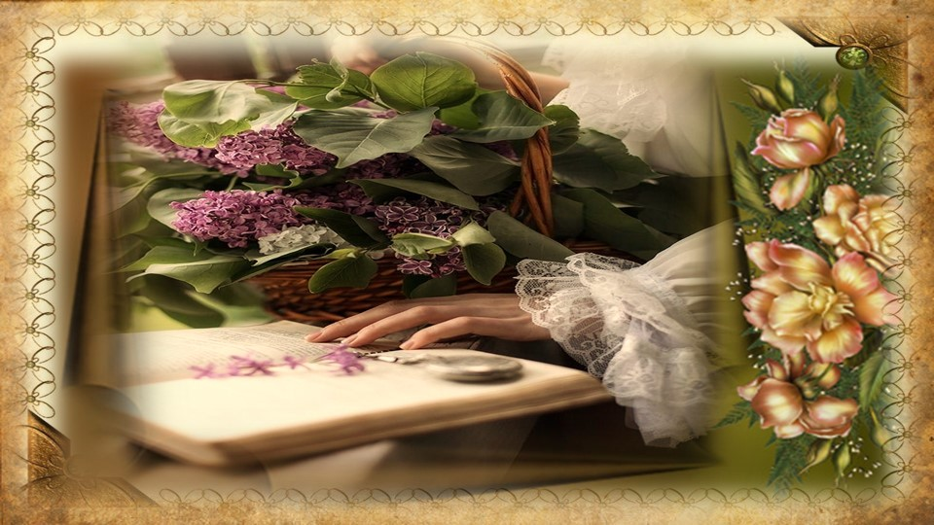

Slide 4
Alguns amigos estão preocupados comigo.
Pensam que estou com tristeza profunda,
e isso porque tenho postado bem pouco, raramente
demonstro alegria, escrevo pensamentos,
poemas e outras coisas melancólicas e tenho
mostrado que a minha esperança está pequena.

Slide 5
Tranquilizem-se, queridos amigos meus,
porque não estou com tristeza profunda.
De fato, venho perdendo aos poucos as esperanças.
As tenho perdido desde o instante em que partiu a
minha mãezinha, o meu papai, meu marido,
minha filha de coração, um amigo-irmão,
uma pequena amiguinha e há pouco,
um irmão-amigo.
Todos partiram há tão pouco tempo!

Slide 6
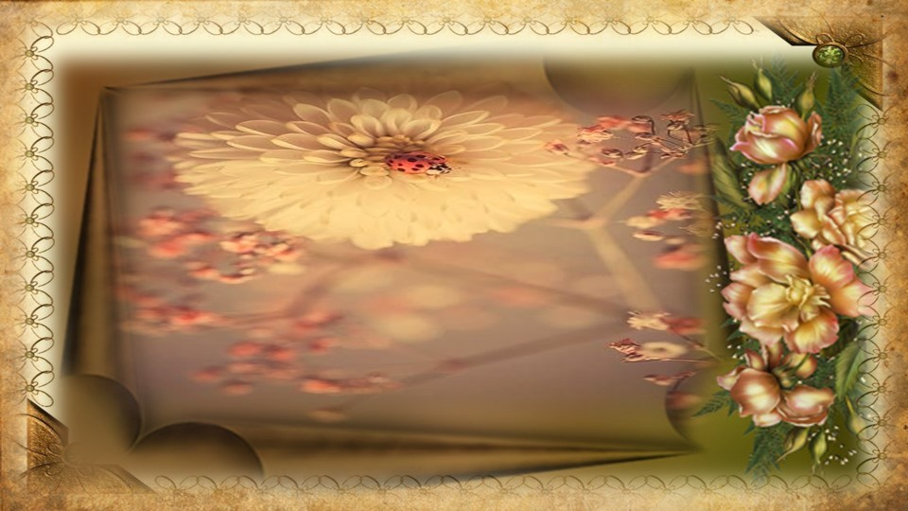

Slide 7
As esperanças...
As tenho perdido desde o instante
em que decidi voltar a amar a um homem.
Desde o instante que me permiti
aceitar que o amor
acabou no mundo. Desde o momento
que passei a acreditar
naquilo que os meus olhos têm
me mostrado pela vida afora.

Slide 8
Desde o instante que percebi estar muito perto
do meu aniversário
- fiz 77 anos de idade em 7 de outubro.
Vejam que interessante: há uns dias,
um amigo da Turquia perguntou a minha idade,
disse que a sua mamãe me via como
uma criança e que eu era muito jovem.
Amigo querido, muito obrigada
pelas suas belas palavras.

Slide 9
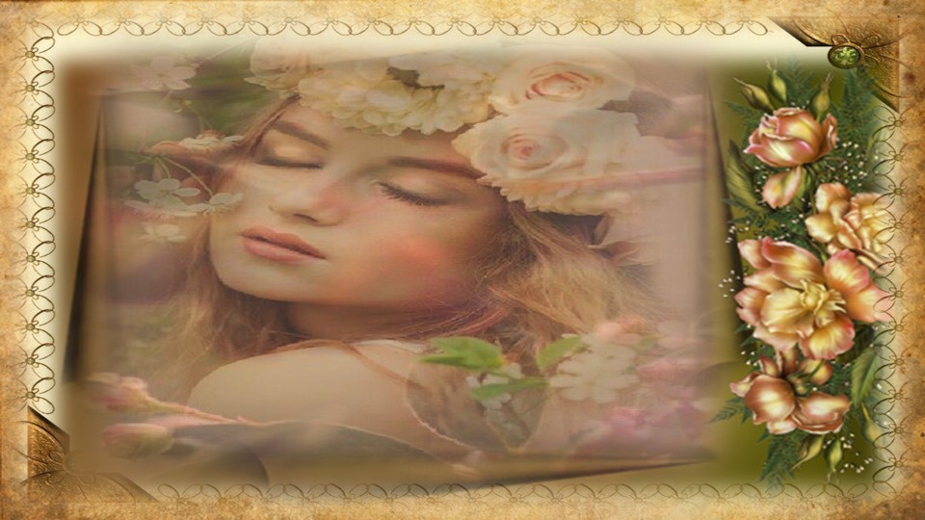

Slide 10
E, ah, venho também perdendo as esperanças
desde o instante em que percebi que mais um
Natal está chegando! Nunca gostei de viver,
é fato, mas sempre amei a Jesus Cristo,
aos meus pais, as pessoas de todas as idades,
especialmente a criança, o sexo masculino
e a pessoa mais vivida.

Slide 11
Amo a música, as artes, o magistério, a natureza,
as rosas, as flores, os pássaros, os cachorros,
os gatos, as formigas, as pombas,
a chuva, o vento, o sol,
o frio, a psicologia, a filosofia,
a teologia, a política,
os mistérios, as letras e tantas
outras coisas a mais.

Slide 12
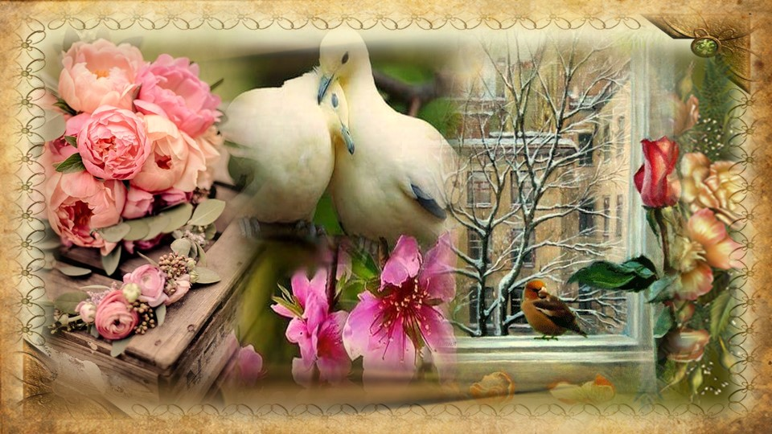

Slide 13
Não foi por estar sem muito ânimo
que a minha tristeza se agravou e deixei de gostar
dessas maravilhas de Deus.
Apenas, puxei o freio de mão!
A perda da esperança pode ser uma das
manifestações de lucidez.

Slide 14
Pode ser um traço a mais da inteligência.
O poeta Álvaro de Campos ligava a perda
da esperança à inteligência.
Eu sou inteligente, modéstia à parte, amorosa,
sincera e muito sensível.
Misturem tudo isso e me conheçam ainda mais!
Até mais, meu queridos!
Vera Helena Pessoa
São Paulo, 6 de outubro de 2018.

Slide 15
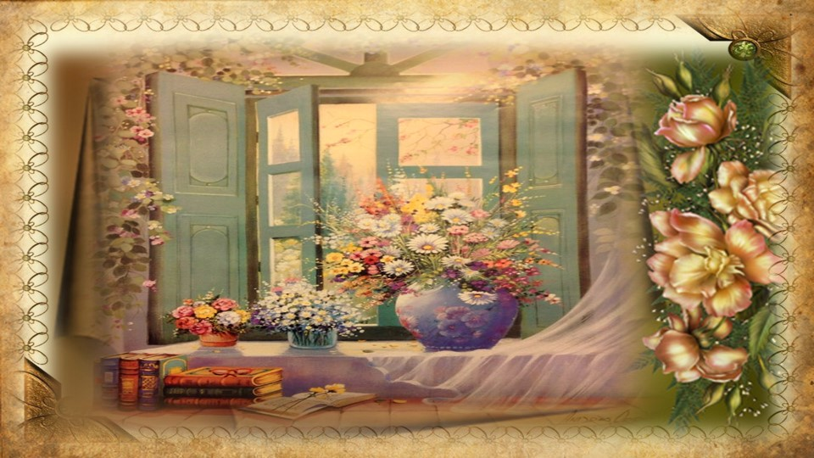

Slide 16
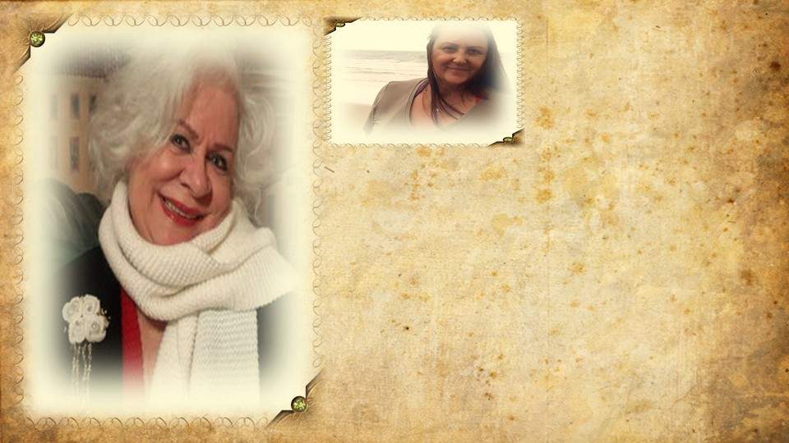
Criação, Formatação e Edição:
Cléo Menegatt
cmenegatt2016@gmail.com
Imagens: Internet e Acervo Pessoal
Texto: Vera Helena Pessoa
Música: Summer of’42-Michel Legrand
(Instrumental)
http://www.sergrasan.com.br/cleoslides
Canal no Youtube:
http://www.youtube.com/c/CleoniceMenegattGoelzer

